Slide 1


PROJETO TESTE
SOLUÇÕES DE SOFTWARE
PARA NEGÓCIOS
WIREFRAMES – SESSÃO 4

Slide 2
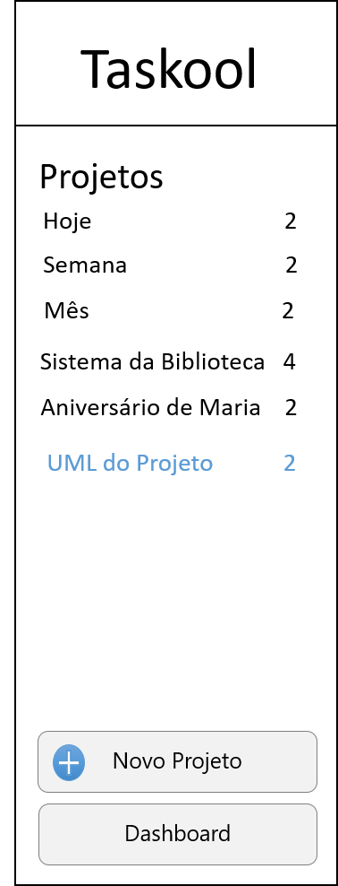

Slide 3
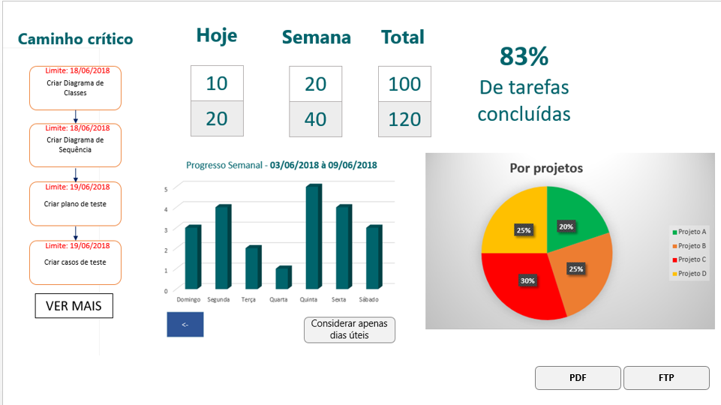
Dashboard | Taskool

